Slide 1
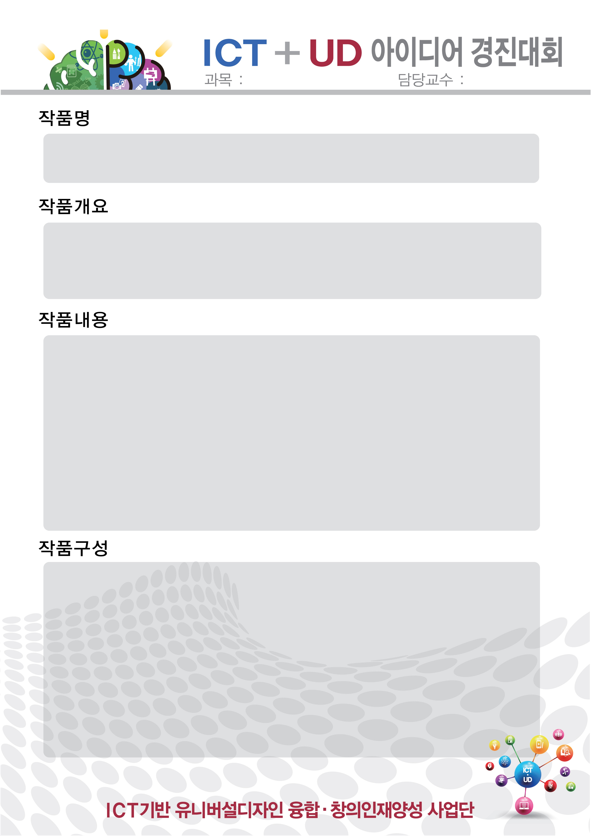
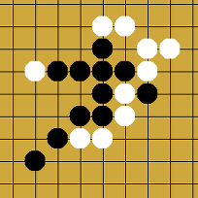
ICT+UD
아이디어경진대회
객체지향프로그래밍
정윤수 교수
조장 : 황주호(1560058)
조원 : 오승화(1560028), 전진원(1560050), 김선준(1560007)
OMG (Oh-Mok Game)
유저 간에 소켓 네트워킹을 이용하여 서버와 클라이언트로
채팅과 오목게임을 동시에 즐길 수 있는 프로그램.
처음 실행하면 자신의 닉네임을 설정
상대방이 접속하는 즉시 게임 실행
클라이언트가 흑돌/백돌을 선택
흑돌 선공으로 20X20 바둑판에서
오목룰에 따라 게임 진행 (게임 진행시 자유로운 채팅)
5. 게임이 끝나면 이긴사람이 다음 판에 시작할 돌을 선택
GUI를 사용하여 게임화면을 구성
소켓 네트워킹을 이용하여 서버와 클라이언트 간의
통신을 주고 받는다.
3. Thread를 사용하여 채팅을 구성

